Slide 1
Research Jae Jun Ha Media Computing and Networking Laboratory POSTECH 2018-10-05
Notes:
세미나 발표를 시작하겠습니다.

Slide 2
Contents
Contents
Formulation
Algorithm
Future Work
Notes:
오늘 발표의 내용은 다음과 같습니다.
Formulation에서는 formulation에 대한 정리를 보이겠습니다.
Algorithm은 제안한 알고리즘을 설명 드리겠습니다.

Slide 3
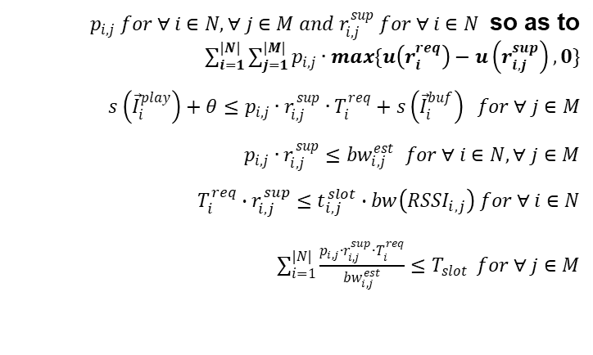
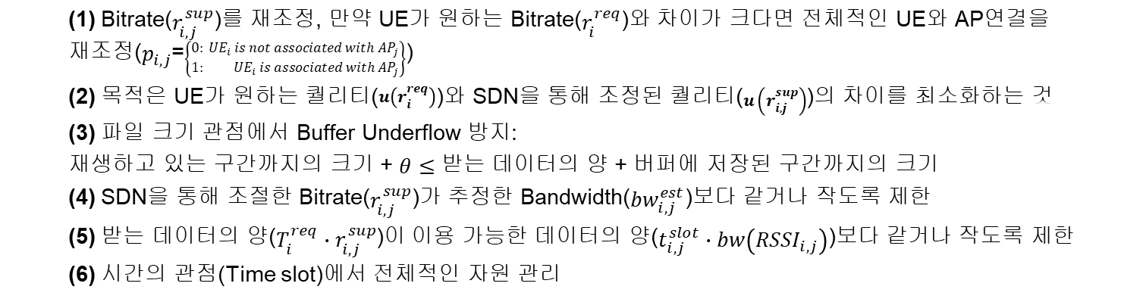
Formulation
Determine Minimize subject to and and and
$p_{i,j} for ∀ i∈N, ∀ j∈M and r_{i,j}^{sup} for ∀ i∈N$ so as to $\sum_{i=1}^{|N|}{\sum_{j=1}^{|M|}{p_{i,j}∙max\{u\left(r_{i}^{req}\right)−u\left(r_{i,j}^{sup}\right),0\}}}$ $s\left({\vec{I}}_{i}^{play}\right)+θ≤p_{i,j}∙r_{i,j}^{sup}∙T_{i}^{req}+s\left({\vec{I}}_{i}^{buf}\right) for ∀ j∈M$ $$p_{i,j}∙r_{i,j}^{sup}≤{bw}_{i,j}^{est} for ∀ i∈N, ∀ j∈M$$ $$T_{i}^{req}∙r_{i,j}^{sup}≤t_{i,j}^{slot}∙bw\left({RSSI}_{i,j}\right) for ∀ i∈N$$ $\sum_{i=1}^{|N|}{\frac{p_{i,j}∙r_{i,j}^{sup}∙T_{i}^{req}}{{bw}_{i,j}^{est}}≤T_{slot}} for ∀ j∈M$
(1) (2) (3) (4) (5) (6)
(1) Bitrate($r_{i,j}^{sup}$)를 재조정, 만약 UE가 원하는 Bitrate($r_{i}^{req}$)와 차이가 크다면 전체적인 UE와 AP연결을 재조정($p_{i,j}$=$\left\{\begin{matrix}0:{ UE}_{i} is not associated with{ AP}_{j} \\ 1: { UE}_{i} is associated with {AP}_{j}\end{matrix}\right\}$)
(2) 목적은 UE가 원하는 퀄리티($u\left(r_{i}^{req}\right)$)와 SDN을 통해 조정된 퀄리티($u\left(r_{i,j}^{sup}\right)$)의 차이를 최소화하는 것
(3) 파일 크기 관점에서 Buffer Underflow 방지:
재생하고 있는 구간까지의 크기 + $θ$ $≤$ 받는 데이터의 양 + 버퍼에 저장된 구간까지의 크기
(4) SDN을 통해 조절한 Bitrate($r_{i,j}^{sup}$)가 추정한 Bandwidth(${bw}_{i,j}^{est}$)보다 같거나 작도록 제한
(5) 받는 데이터의 양($T_{i}^{req}∙r_{i,j}^{sup}$)이 이용 가능한 데이터의 양($t_{i,j}^{slot}∙bw\left({RSSI}_{i,j}\right)$)보다 같거나 작도록 제한
(6) 시간의 관점(Time slot)에서 전체적인 자원 관리
Notes:
예상 질문
(5) 갑자기 time slot 튀어나옴
?
- (5)에서 time req뭔지 설명
---
UE가 새로운 AP에 연결될 때마다 Bitrate 재조정, 만약 원하는 Bitrate랑 SDN이 정해주는 Bitrate와의 차이가 특정 값보다 크면 AP 연결을 재 구성합니다.
사용자가 원하는 퀄리티와 SDN이 정해주는 퀄리티의 차이를 최소화 하는 것이 Formulation의 목적, 식에 max값이 들어간 이유는 – 값을 제거 하기 위함입니다.
Underflow를 파일 사이즈 관점에서 식을 세웠습니다.
SDN이 정해주는 Bitrate는 추정한 Bandwidth 보다 항상 같거나 작아야합니다.
ㄹ
자원관리를 시간 관점에서 관리합니다. 그래서 time slot을 사용하였습니다.

Slide 4


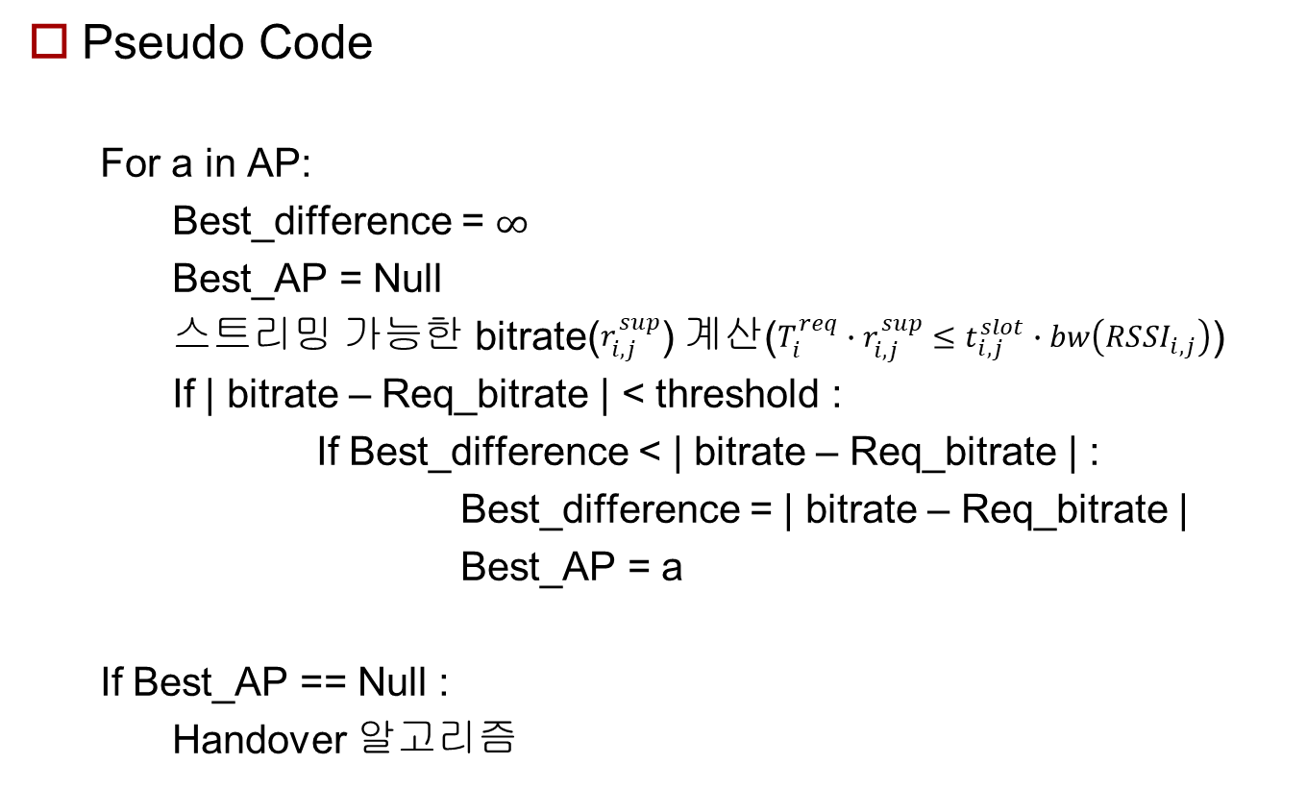
Algorithm
Pseudo Code
For a in AP:
Best_difference = $∞$
Best_AP = Null
스트리밍 가능한 bitrate($r_{i,j}^{sup}$) 계산($T_{i}^{req}∙r_{i,j}^{sup}≤t_{i,j}^{slot}∙bw\left({RSSI}_{i,j}\right)$)
If | bitrate – Req_bitrate | < threshold :
If Best_difference < | bitrate – Req_bitrate | :
Best_difference = | bitrate – Req_bitrate |
Best_AP = a
If Best_AP == Null :
Handover 알고리즘
Notes:
예상 질문
RSSI 사용 안하는 이유에 대해 생각해보기
?
- (5)에서 time req뭔지 설명
---
UE가 새로운 AP에 연결될 때마다 Bitrate 재조정, 만약 원하는 Bitrate랑 SDN이 정해주는 Bitrate와의 차이가 특정 값보다 크면 AP 연결을 재 구성합니다.
사용자가 원하는 퀄리티와 SDN이 정해주는 퀄리티의 차이를 최소화 하는 것이 Formulation의 목적, 식에 max값이 들어간 이유는 – 값을 제거 하기 위함입니다.
Underflow를 파일 사이즈 관점에서 식을 세웠습니다.
SDN이 정해주는 Bitrate는 추정한 Bandwidth 보다 항상 같거나 작아야합니다.
ㄹ
자원관리를 시간 관점에서 관리합니다. 그래서 time slot을 사용하였습니다.

Slide 5
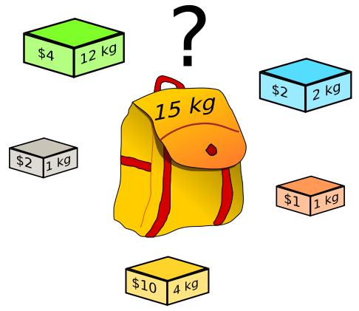
Knapsack Algorithm
There are two types of algorithms
1. 0/1 Knapsack algorithm using Dynamic Programming
2. Unbounded Knapsack problem using Greedy Algorithm
In this study, 0/1 knapsack problem can be utilized
One client accesses to one AP
Need to expand existing 0/1 knapsack algorithm
One client can accesses to multiple APs
Notes:
예상 질문
?
?
---
다음으로는 Knapsack 알고리즘을 간략히 알아보겠습니다.
Knapsack 알고리즘은 무게가 제한 되어있는 가방에 짐들을 넣어 가방의 최대 가치를 구하는 문제입니다.
Knapsack 알고리즘은 풀이 법으로 0/1 Knapsack과 Unbounded Knapsack 알고리즘이 있습니다.
이들의 차이점은 각각의 짐을 쪼갤 수 있느냐 입니다. 만약 짐을 쪼갤 수 있다면 Unbounded Knapsack 문제가 되고 짐을 쪼갤 수 없다면 1/0 Knapsack 문제가 됩니다.
이들은 각기 다른 방법으로 접근하여 해결하는데 0/1 Knapsack의 경우 Dynamic Algorithm, Unbounded Knapsack의 경우 Greedy Algorithm을 사용하여 해결합니다.
… 설명 계속
단순한 배낭 문제는 부적합하다 이를 여러 가방으로 확장해야 함

Slide 6
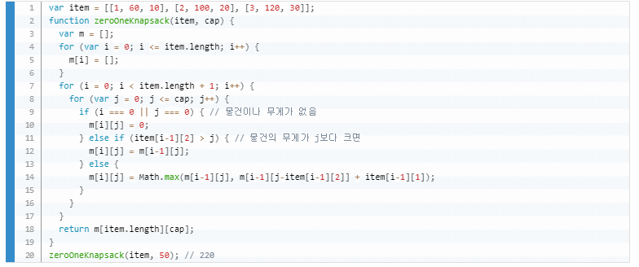
Knapsack Algorithm
가방
짐
가치
AP
UE
Quality
< https://www.zerocho.com/category/Algorithm/post/584b979a580277001862f182 >
Notes:
예상 질문
?
?
---
위 코드는 기본적인 Knapsack 알고리즘인데 보시면 알 수 있듯이 가방 하나에 짐들을 넣습니다.
제 연구에 비유하자면 짐들을 가방에 할당하면서 가치를 최대화 하는 것이므로 가방이 AP가 되고 짐이 UE가 됩니다. 이 UE들의 퀄리티를 최대화 하는 것을 목표로 할 수 있습니다.
보시면 기존 Knapsack 알고리즘은 가방 하나로 하기 때문에 바로 알고리즘을 적용하기 힘듭니다. 그래서 가방을 여러 개로 확장하는 방법을 생각하였습니다.

Slide 7
Knapsack Algorithm
AP loop 추가
Loop가 끝날 때 어떤 AP에서 퀄리티가 최대인지 판단
< https://www.zerocho.com/category/Algorithm/post/584b979a580277001862f182 >
Notes:
예상 질문
이렇게 하나 하나 넣으면 Local 한 방법 아니냐?
?
---
발표 내용

Slide 8
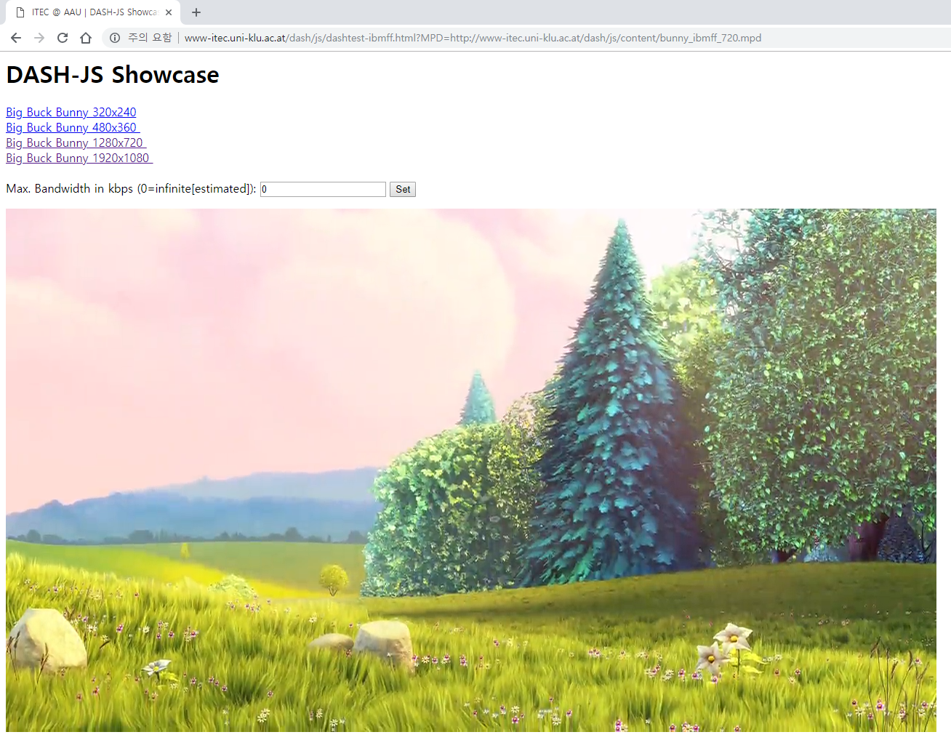
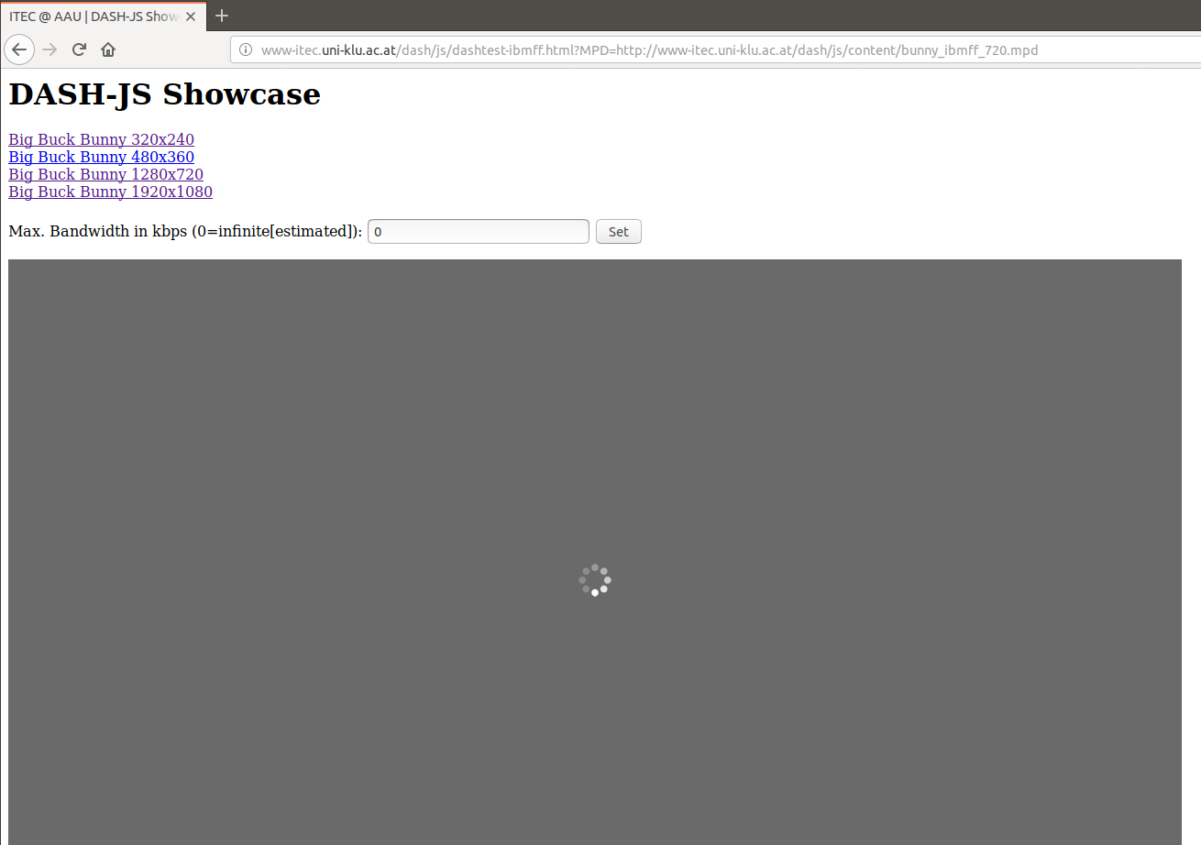
Future Work
Verification
Need to set test bed completely
Especially, client streaming
Notes:
예상 질문
검증은 언제까지 할 것인가?
코스웍 관련 1~2달 있어야
---
다음 주 진행 할 것은 알고리즘 검증 단계입니다.
이를 진행하기 위해서는 테스트 베드를 완전히 구축 해야하는데, 현재 진행 상황으로 클라이언트 스트리밍 상황이 많이 부족합니다. 리눅스에서 DASH 동작 안함 윈도우에서는 DASH 제대로 동작
클라이언트 스트리밍 어떻게 해야할지 막막, 테스트 베드 셋팅
프록시 서버 처리

